Slide 1
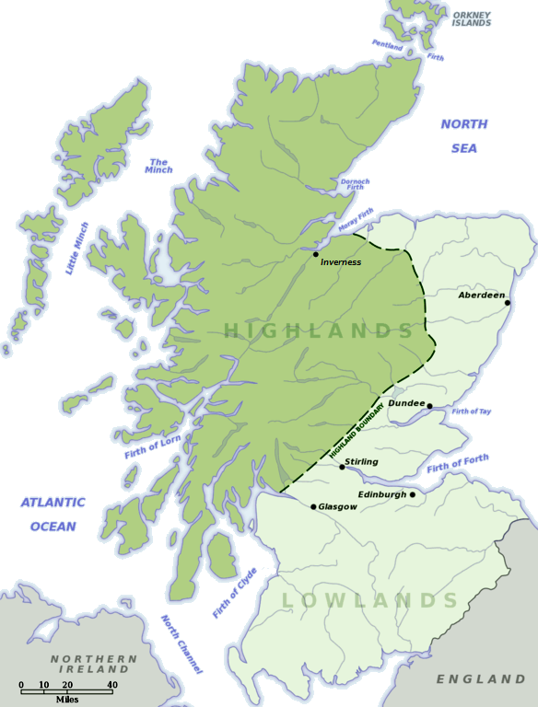
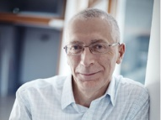
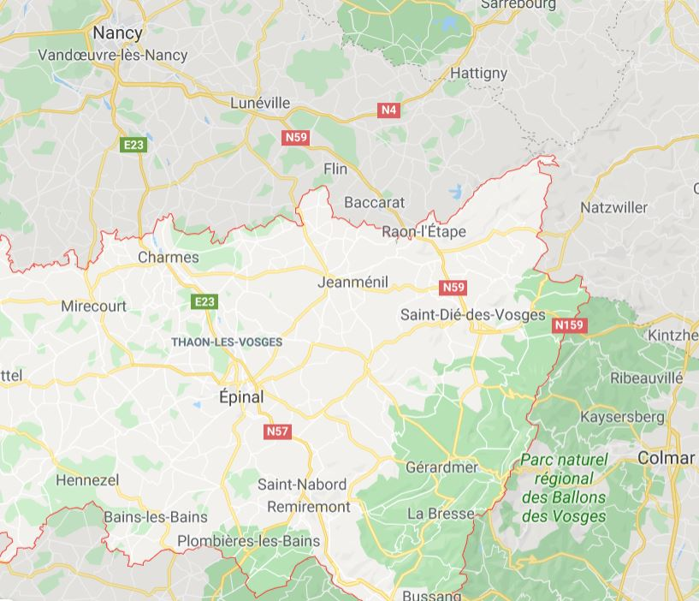
Comment attirer un Ecossais en Lorraine?
Ou histoire d’une belle rencontre

Slide 2
Contexte « historique »
2006: BM « rayé des cadres » du CNRS!
2003: EEC project « grid chemogenomics » → contacts
2005 projets FAK et c-MET → PPI
Recherche d’un « partenaire » pour prendre le relais dans l’équipe-projet Orpailleur

Slide 3
point d’accroche: Description des surfaces par des harmoniques sphériques
2010 retraite BM
2007:visite LORIA 2008-2011: ANR chaire d’excellence1 2011:HDR et DR2 INRIA
2011 : Harmonic Pharma
2015 : CAPSID
https://capsid.loria.fr/team.php

Slide 4
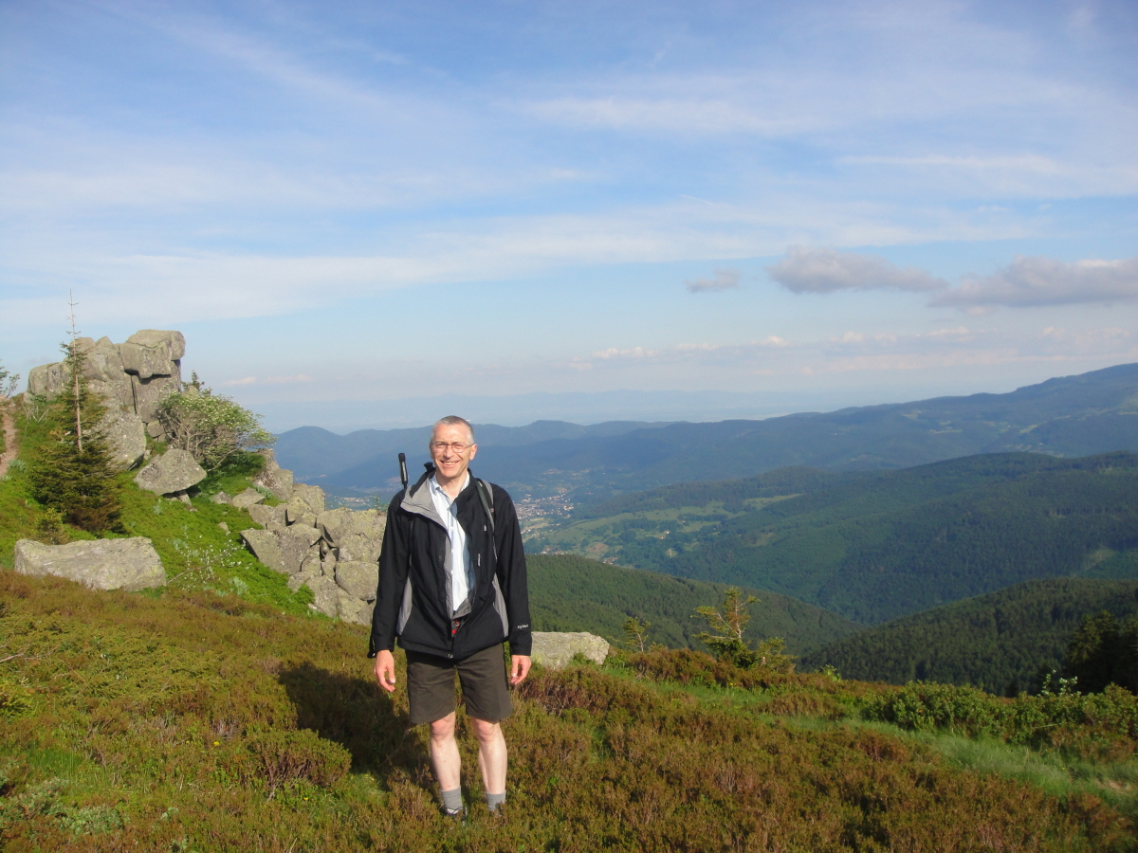
Et bien d’autres points d’accroche:

Slide 5
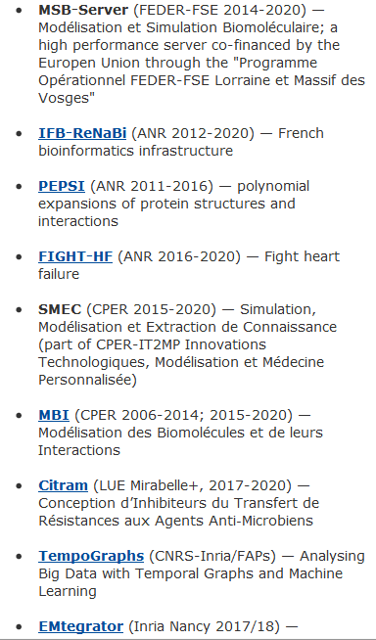
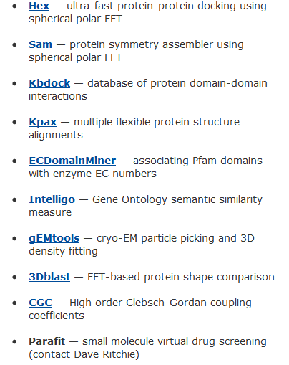
Dave: un super-boost “captain” pour CAPSID

Slide 6
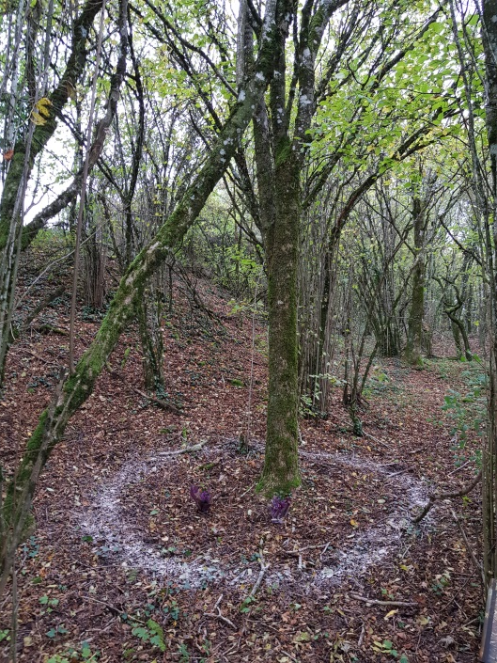
perte d’un chercheur exceptionnel… et d’un ami

